Slide 1
SKULESTART 2025
VELKOMMEN

Slide 2

Program
Om skulen og opplæringa
Samarbeidspartnarane våre
Overgang barnehage-skule
Organisering på 1.trinn
Målform (nynorsk/bokmål)
Skuleveg
Pause
SFO

Slide 3
OM KLEPPE SKULE
470 elevar
82 tilsette
Språkstasjon
SFO
minskole.no/kleppe

Slide 4
Opplæringslova - formål
Opplæringa skal, i samarbeid og forståing med heimen, opne dører mot verda og framtida og gi elevane historisk og kulturell innsikt og forankring.
Elevane skal utvikle kunnskap, dugleik og haldningar for å kunne meistre liva sine og for å kunne delta i arbeid og fellesskap i samfunnet. Dei skal få utfalde skaparglede, engasjement og utforskartrong.
Elevane skal lære å tenkje kritisk og handle etisk og miljøbevisst. Dei skal ha medansvar og rett til medverknad.

Slide 5
samarbeidspartnarar
Kleppe
skule
Skulehelsetenesta
v/ helsesjukepleiar
PPT
Barnevern

Slide 6
Helsesykepleier
Skolehelsetjenesten:
  Lovbestemt tjeneste som tilbys til alle elever på alle skoler
Arbeidsmetoder:
  Helsesamtaler, 1. klasse og 8. klasse
  Undervisning i klassen
  Individuelle samtaler eller grupper
  Helseundersøkelser
  Vaksinasjon

Slide 7
Helsesykepleier
"En åpen dør"
  Lett tilgjengelig tilbud
  Kontaktinfo på skolens hjemmeside
  HelseNorge -Vær digitalt aktive på vegne av barnet
1. klasse
  Helsesamtale – helsesykepleier – Kleppe skule
  Helseundersøkelse - lege – helsestasjonen
  Helseopplysningsskjema

Slide 8
Overgang barnehage-skule
Hausten – registrering og vedtak om skuleplass
Barnehagane bruker våre rom
Tilrettelegging for barn med spesielle behov
Klasselister kjem ca ei veke før foreldremøte
Foreldremøte 22.mai kl.19.00
Trekantsamtalar 26., 27. og 28.mai
Besøksdag 10.juni kl. 08.30-09.45 og 10.45- 12.00
Lærarane går på barnehagebesøk etter behov

Slide 9
Organisering på 1.trinn
62 elevar
Grupper, eitt trinn
Gruppesamansetjing
  Kjønn
  Geografi og barnehage
  Gode pedagogiske grupper
  Faglege vurderingar frå PPT, barnehage, foreldre
Kan skje endringar

Slide 10
SKULEBARN
Ny rolle
Høgtlesing
Språk
Oppfylgjing av lekser, spesielt lesing
Tal: pengar, mønster, måling (lage mat)
Praktiske ferdigheiter
Sosiale ferdigheiter
Spel, konsentrasjon
Notes:
Skolebarn
Ny rolle mange følelser knyttet til dette.
Glede, spent, skummelt, overgang.
Lese på kvelden f.eks., språkutviking
Oppfølging av lekser – mestring, positive opplevelser.
Tal – telle penger på butikken, pante flasker, se på mønster i naturen, lage mat.
Praktiske ferdigheter – selvstendighetstrening, gå på do selv, påkledning, barn liker å meste gjøre ting selv.
Sosiale ferdigheter – dele, være med andre, få lov til å være barn alene – forsøke å løse konflikter selv, veileder av voksen.

Slide 11

SKULEFORELDRE
Kjekt og travelt å ha 1.klassing
Viktig å møta på tida
Sykdom
Snakk positivt om skulen
Bidra til eit godt miljø for alle
Investering gjer noko tilbake
Notes:
Dagsplan
Oversikt
Positivt om skolen fremsnakk
Positivt om medelever
Dere som foreldrene trygge på skolen – overfører til barn, ofte er det vi som foreldre som er engstelige, ta kontakt dersom det er noe.

Slide 12
MÅLFORM
Nynorsk er hovudmålform på Kleppe skule og i Klepp kommune
Dersom det er 10 elevar eller fleire, på eit årskull, som ber om anna målform enn hovudmålforma blir det oppretta eiga gruppe
På Kleppe har ca 55% av elevane nynorsk og ca 45% av elevane bokmål
Blanda klassar

Slide 13
Vi tenker trinn: I praktisk-estetiske fag og munnlege fag blir elevane blanda på tvers av målform og klassar.
Det er ikkje forskjell på lærarressurs og oppfølging utifrå kva målform eleven har.
Det er ikkje forskjell på kva målform som er lettast å lære.
Frist for å søkje om bokmål som opplæringsmål er 1.mars. Det får melding i visma/digital post.

Slide 14

Skuleveg
GÅ TIL SKULEN!
Skyss Grensa er 2 km på 1.trinn, 4 km på 2.-7.trinn
To adresser og særskilt behov
Ta kontakt

Slide 15

PAUSE

Slide 16
SFO
Kva er SFO?
Informasjonskriv om SFO på fleire språk ligg på heimesida. (engelsk, polsk, arabisk, russisk – vil bli lagt ut fleire etter kvart som vi får oversett til fleire språk)
Forlenging av skuledagen
  Barna si fritid og deira ønskjer for den
  Kanskje den beste arenaen skulen har til å øve på sosial kompetanse?
  Leik, fellesskap og meistring!
  Tilbyr tid til ulike aktivitetar og fri leik.
  Gratis inntil 3 dagar i veka på SFO for 1. 2. og 3.trinn. (betalar då berre matpengar)
Styringsdokument
  Nasjonal rammeplan for SFO Rammeplan for SFO | udir.no ,
  årsplan/årshjul Kleppe skule - Nyheiter

Slide 17
Organisering på SFO
No er det ca 150 barn, alltid færre på våren.
21 voksne inkl. kokk, lærling og leiar.
Tre (fire) basar
Morgon-SFO frå 07.00 – skulestart
Opnar igjen når skuledagen er slutt
Frie/organiserte aktivitetar
Måltid ca 13.45, kantine/kafe
Utetid/gruppeaktivitetar fram til kl 15
Frie aktivitetar og leik til 16.30

Slide 18
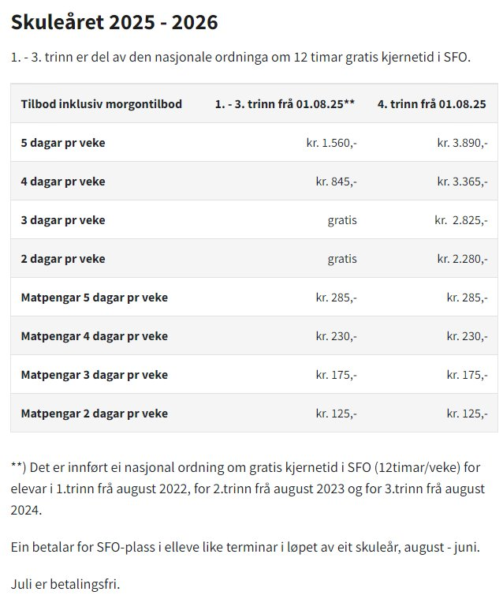
Ulike tilbod og betaling
Fleksibel oppstartsdato. Dei som søkjer innan fristen 1. mars 2025, kan velje oppstartsdato. Alle får plass. ​
Redusert foreldrebetaling må søkjast om på Klepp kommune sine sider for SFO.​ (sjå link under)
Det kan og vere mogleg å få støtte via Nav, barnevern eller flyktningetjenesta.​
Du kan søkje i Visma foresatt- appen, eller på​ SFO - SkuleFritidsOrdninga - Kleppkommune
​

Slide 19
KOS- kveldar (Kleppe skule Operasjon Skulestart)
Kom saman med føresett og bli litt kjent med lokala og med kvarandre. De kan kome ein eller begge ettermiddagane.
  Torsdag 24.april 2025
  Onsdag 7.mai 2025
Det vil bli sendt ut invitasjon til dette i Visma og den blir lagt ut på heimesida. Også dei som ikkje har søkt SFO plass, kan kome. (Ta berre med søsken om det er heilt nødvendig. Vi blir mange)

Slide 20

Spørsmål?
Ta gjerne kontakt med Jane Skår (SFO-leiar) på tlf: 400 31 603 eller send melding i Visma eller på mail til jane.skar@klepp.kommune.no , dersom du har spørsmål eller treng hjelp til noko.

